Slide 1

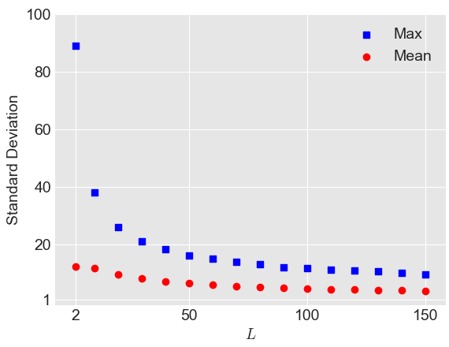
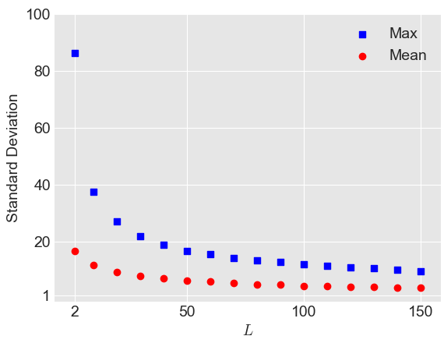
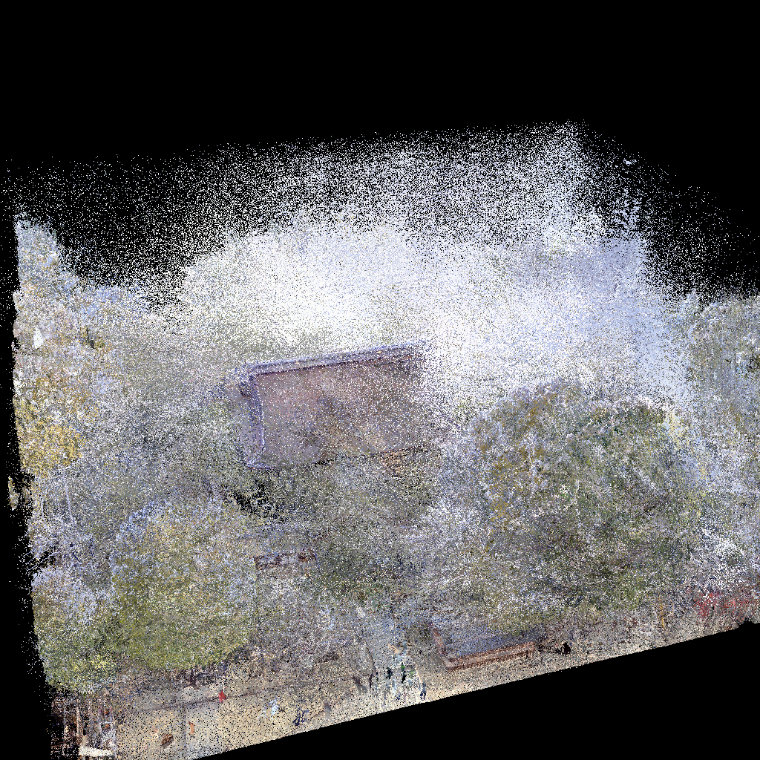
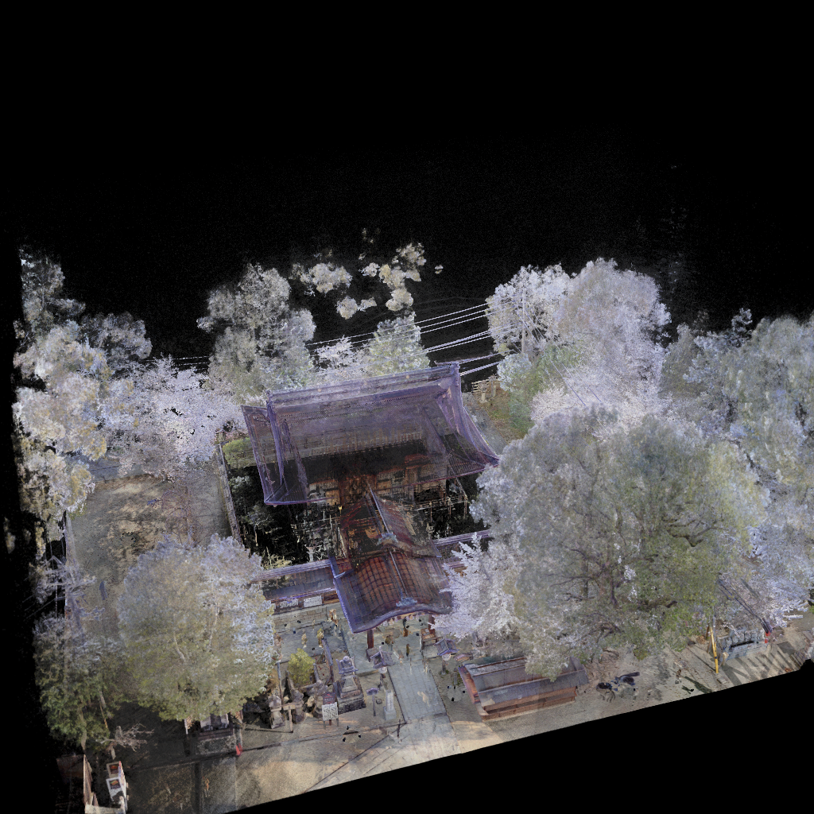
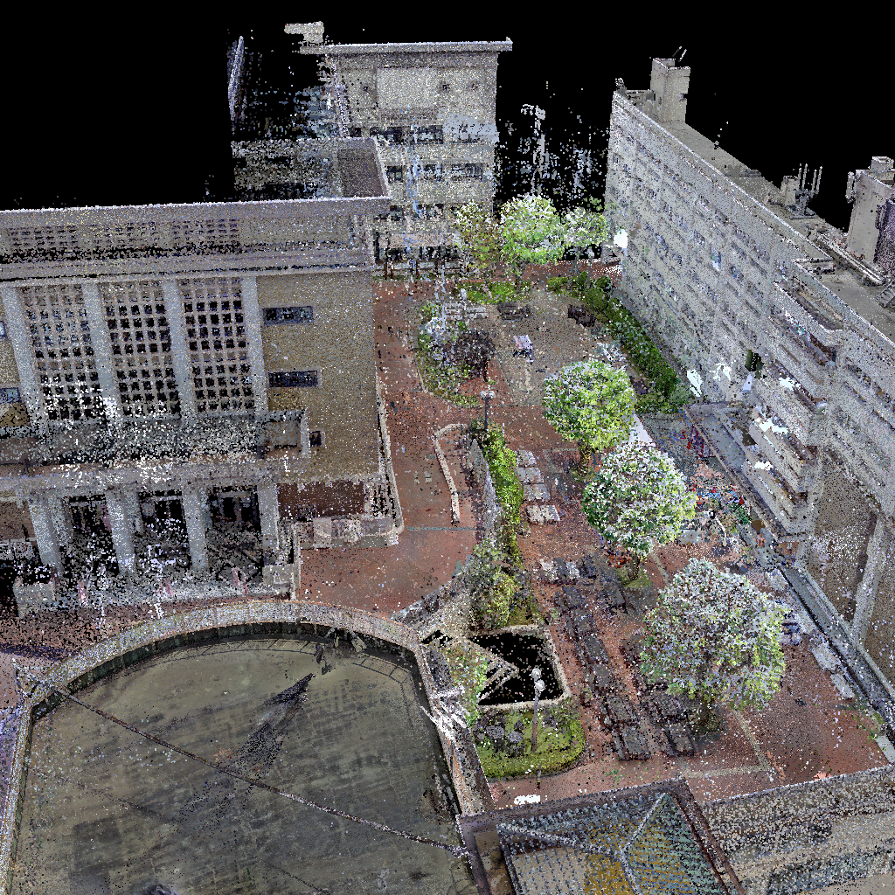
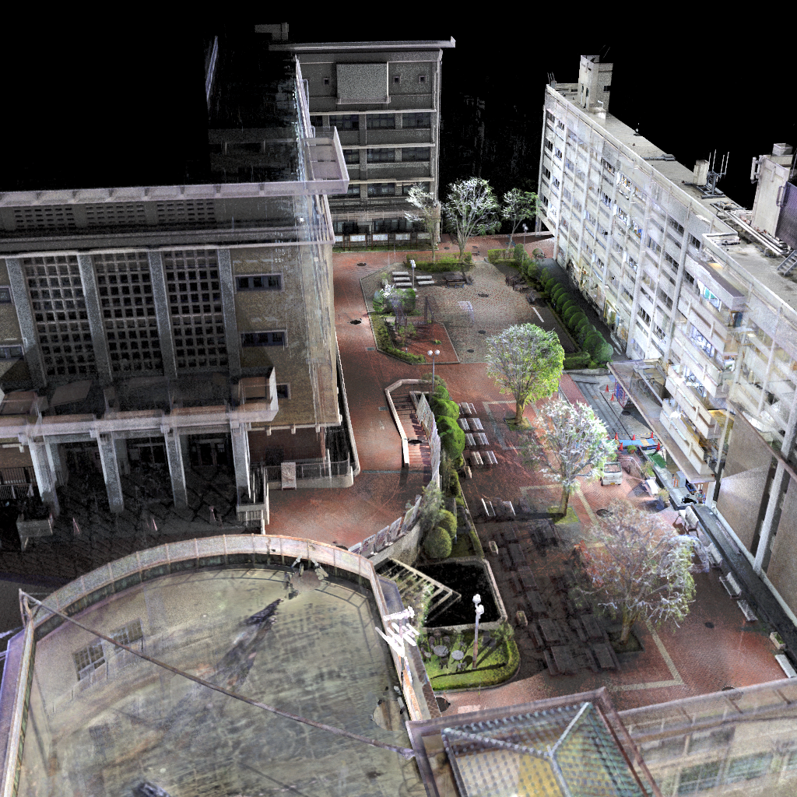
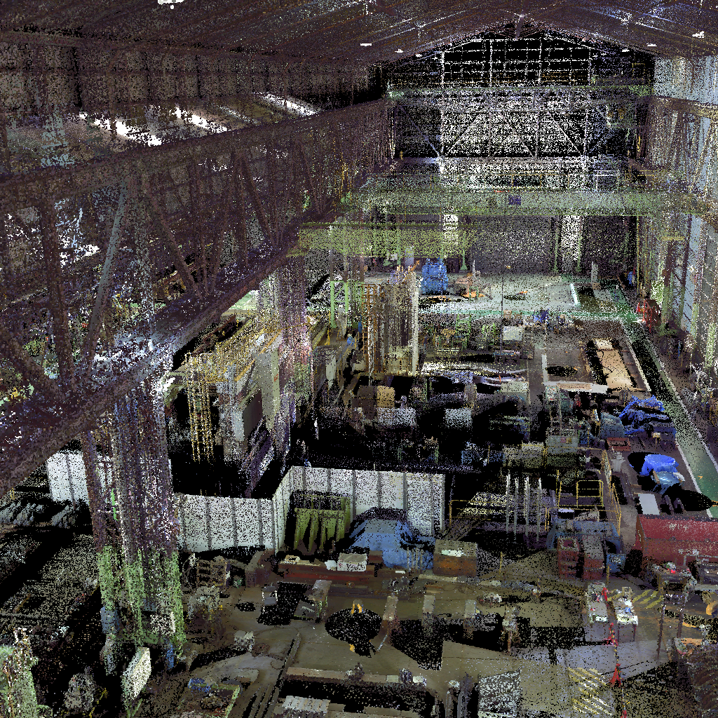
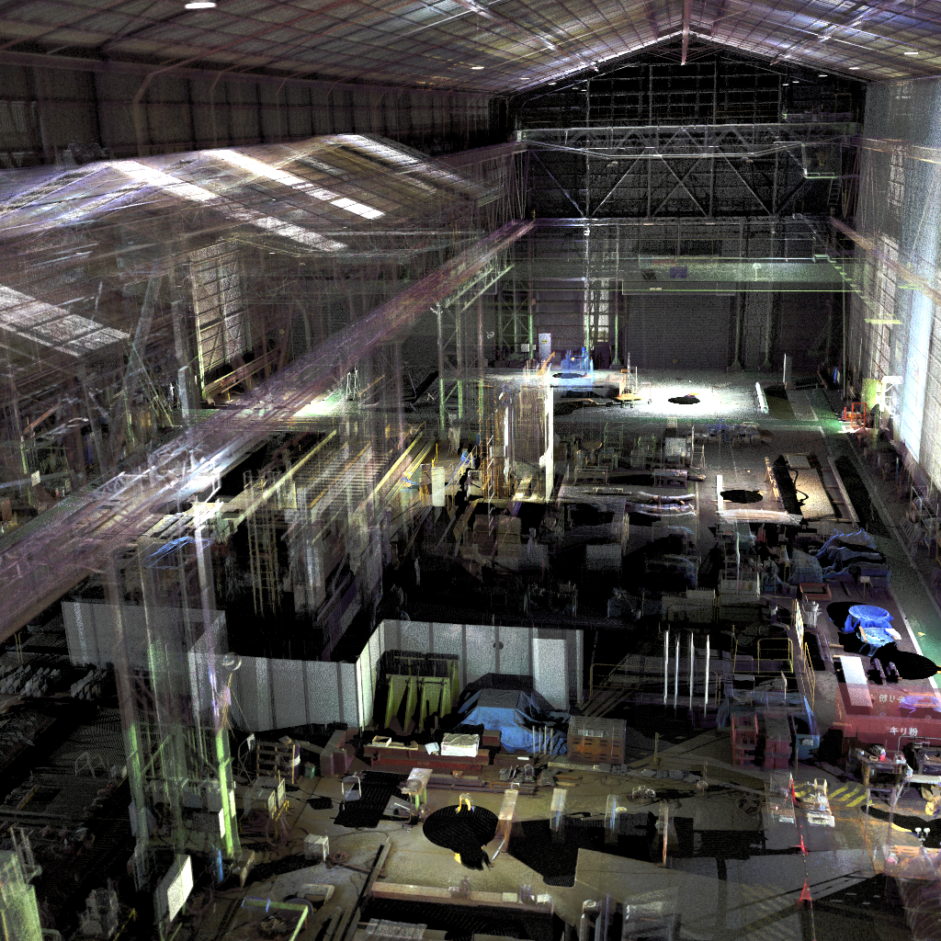
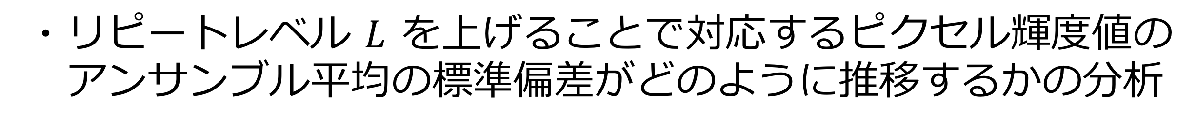
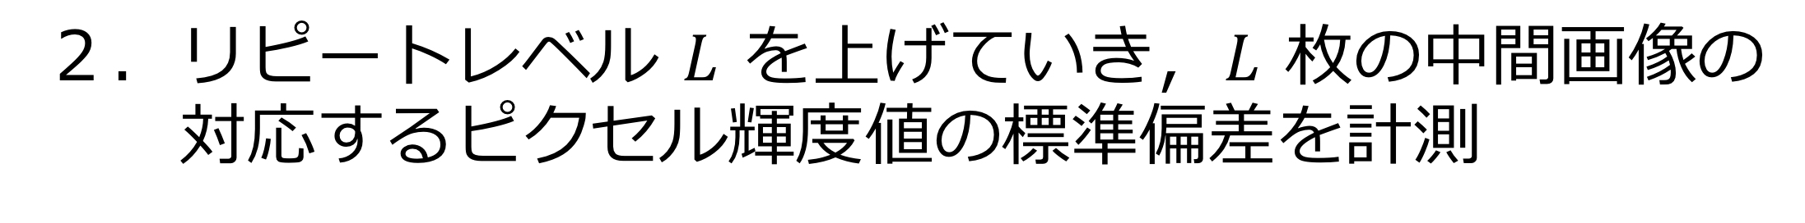


確率的ノイズ透明化を用いた 大規模３次元計測点群の高品質透視可視化
内田 知将＊ ，長谷川 恭子† ，李 亮† ，田中 覚†
＊立命館大学大学院 情報理工学研究科
†立命館大学 情報理工学部
１．研究背景
検証結果
座標ノイズ点群
色ノイズ点群
・有形文化財の保存・活用を目的とするデジタルアーカイブ
・レーザ計測技術の発展により数十億点規模の点群が取得可能
２．研究目的
・レーザ計測で得られる大規模３次元点群を対象とした， ノイズに対してロバストな透視可視化手法の確立
・確率的ポイントレンダリングによるノイズ透明化効果の実証
・ $L$ を上げることで，ノイズの影響を低減させることが可能
３．確率的ポイントレンダリング
６．確率的ノイズ透明化の適用結果
・確率的処理に基づく高速かつ高精細な透視可視化手法 [1]
ノイズ透明化前（$L=1$）
木々の葉によるノイズ
ノイズ透明化後（$L=100$）
アルゴリズム
１. 計測点群をリピートレベル $L$ 個のアンサンブルに分割
２. 各アンサンブルごとに点を投影して $L$ 枚の中間画像を生成
３. $L$ 枚の中間画像をアンサンブル平均（確率的ノイズ透明化）
メリット
・対応するピクセルごとに
輝度値を平均
→ 解像度が低下しない
・大規模点群の冗長性を
画質向上に有効利用
・・・
藤森神社─本殿─
アンサンブル平均
窓ガラスによるノイズ
[1] S. Tanaka, K. Hasegawa, N. Okamoto, R. Umegaki, S. Wang, M. Uemura, A. Okamoto, and K. Koyamada,
“See-Through Imaging of Laser-scanned 3D Cultural Heritage Objects based on Stochastic Rendering of Large-Scale Point Clouds, ” ISPRS Annals of Photogrammetry, Remote Sensing and Spatial Information Sciences, Volume III-5, 2016, pp.73-80, 2016.
４．計測点群の問題点
・レーザ光が散乱することで位置を誤検出し，ノイズが発生
・計測データの利活用のためにはノイズを削減する必要がある
工場内の粉塵によるノイズ
木々の葉
(反射物体)
窓ガラス
(反射物体)
工場内の粉塵 (浮遊物)
５．確率的ノイズ透明化の検証実験
検証目的
・リピートレベル $L$ を上げることで対応するピクセル輝度値の アンサンブル平均の標準偏差がどのように推移するかの分析
・様々な種類の計測ノイズを高精細に透明化することが可能
検証方法
７．まとめ
１．点群に対して座標空間と色空間に対してノイズを付与し，
座標ノイズ点群と色ノイズ点群の２種類の点群を用意
・確率的ポイントレンダリングによるノイズ透明化効果を実証
・３次元計測点群を対象として，ノイズを透明化することで
ノイズにロバストな透視可視化を実現
２．リピートレベル $L$ を上げていき，$L$ 枚の中間画像の
対応するピクセル輝度値の標準偏差を計測

